Slide 1
10장. 군집화
오일석, 패턴인식, 교보문고, 2008.
© 오일석, 전북대학교 컴퓨터공학

Slide 2
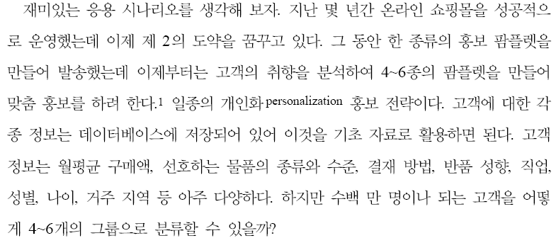
들어가는 말
패턴인식 문제로 공식화 가능
  고객이 샘플, 샘플은 특징 벡터 x=(x₁,x₂,…,x_{d})^{T}로 표현
  직업, 월평균 구매액 등이 특징이 됨
  유사한 (거리가 가까운) 샘플 집합을 군집이라 함
군집화^{clustering} 구현에는 두 가지 필요
  1) 거리 척도, 2)유사한 샘플을 군집으로 만드는 알고리즘
26年 11月 7日

Slide 3
들어가는 말
지도 학습 과 비지도 학습
  지도 학습^{supervised learning}
    2~7장에서 공부한 분류기 학습 (MLP, SVM, HMM 등)
    각 샘플이 그가 속한 부류를 알고 있다.
    (훈련 집합 X={(x₁,t₁), (x₂,t₂), …, (x_{N},t_{N})}으로 표기)
  비지도 학습 ^{unsupervised learning}
    샘플은 부류 정보가 없다. (X={x₁, x₂, …, x_{N}}으로 표기)
    군집화는 비지도 학습에 해당
    군집이 몇 개인지 모르는 경우도 많다.
    군집화를 부류 발견 작업이라고도 부른다.
26年 11月 7日

Slide 4
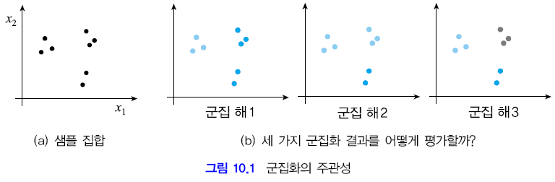
들어가는 말
군집화의 특성
  주관성: 군집화 결과의 품질은 응용이 처한 상황과 요구 사항에 따라 다름
26年 11月 7日

Slide 5
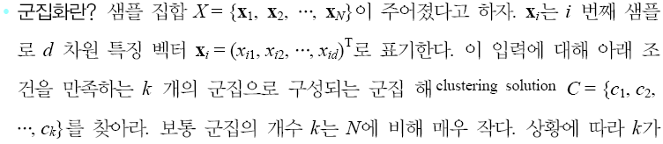
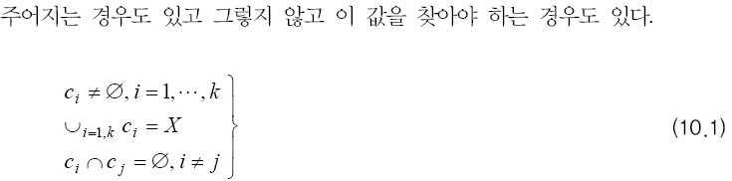
10.1 정의
26年 11月 7日

Slide 6
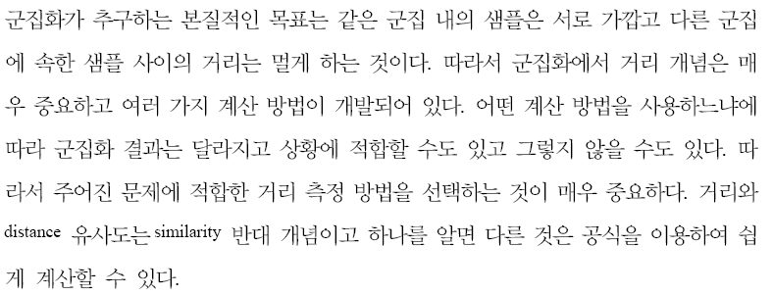
10.2 거리와 유사도
26年 11月 7日

Slide 7
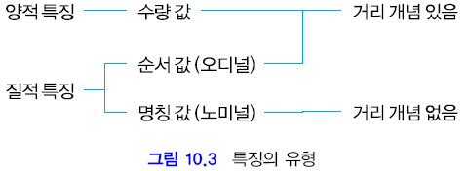
10.2.1 특징 값의 종류
특징 값의 종류는 다양하다. (군집화를 공부하는데 이에 대한 이해가 필요하다.)
26年 11月 7日

Slide 8
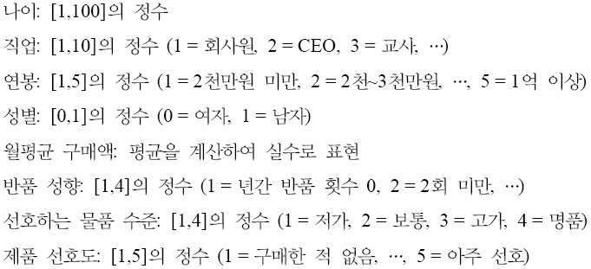
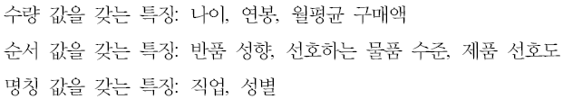
고객 레코드 (샘플)을 12개의 특징으로 표현한다고 하자.
26年 11月 7日

Slide 9
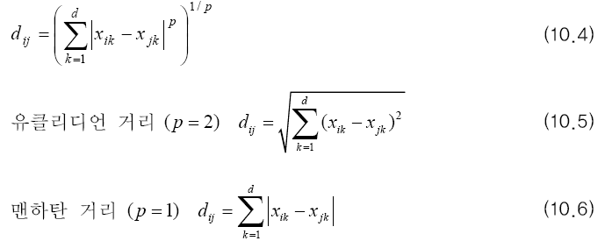
10.2.2 거리와 유사도 측정
Minkowski 거리 (10.4)
  두 점 x_{i}=(x_{i1},…,x_{id})^{T}와 x_{j}=(x_{j1},…,x_{jd})^{T}간의 거리 척도
  p=2면 유클리디언 거리 (10.5), p=1이면 도시블록 거리 (10.6)
Hamming 거리
  이진 특징 벡터에 적용 가능 (서로 다른 비트의 개수)
  예) (1,0,1,0,0,0,1,1)^{T}과 (1,0,0,1,0,0,1,0)^{T}의 해밍 거리는 3
26年 11月 7日

Slide 10

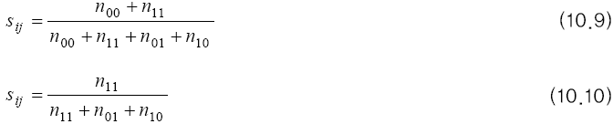
10.2.2 거리와 유사도 측정
코사인 유사도
  문서 검색 응용에서 주로 사용 (단어가 특징, 출현 빈도가 특징 값)
이진 특징 벡터의 유사도
유사도와 거리는 쉽게 상호 변환할 수 있다.
26年 11月 7日

Slide 11
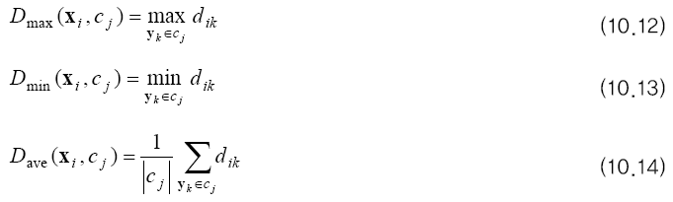
10.2.3 점 집합을 위한 거리
여기에서는 점과 점 집합 또는 두 점 집합 간의 거리 (10.2.2 절은 두 점간의 거리 정의)
  점 x_{i}와 군집 (점 집합) c_{j} 간의 거리를 D(x_{i},c_{j})로 표기
  두 군집 c_{i} 와 c_{j} 간의 거리는 D(c_{i},c_{j})로 표기
점과 군집 사이의 거리 (모든 샘플이 참여)
  d_{ik}는 x_{i}와 y_{k}는 간의 거리 (y_{k}는 c_{j}에 속한 샘플)
  D_{max}와 D_{min}은 외톨이에^{outlier} 민감
26年 11月 7日

Slide 12
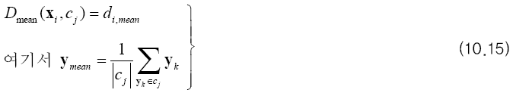
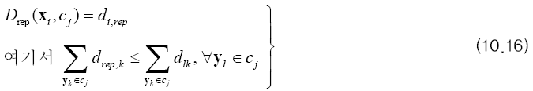
10.2.3 점 집합을 위한 거리
점과 군집 사이의 거리 (대표 샘플만 참여)
  평균을 대표로 삼음
  다른 것들과 가장 가까운 샘플을 대표로 삼음
26年 11月 7日

Slide 13

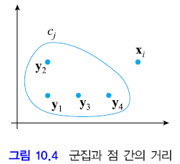
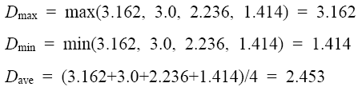


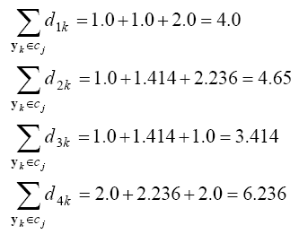
(rep=3이 됨)
26年 11月 7日

Slide 14
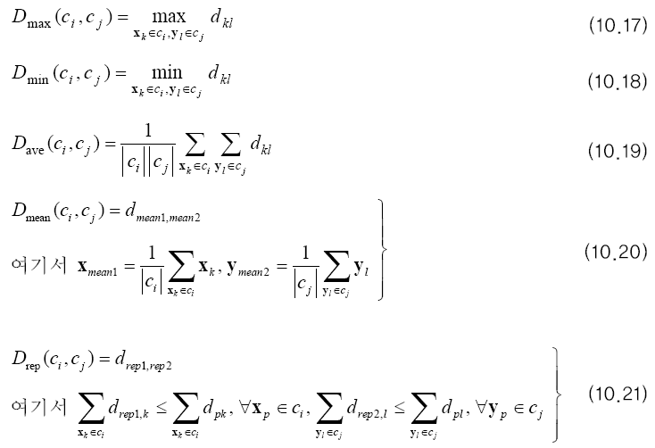
10.2.3 점 집합을 위한 거리
두 군집 사이의 거리
  d_{kl}는 x_{k}와 y_{l} 간의 거리 (x_{k}는 c_{i}, y_{l}은 c_{j}에 속한 샘플)
26年 11月 7日

Slide 15
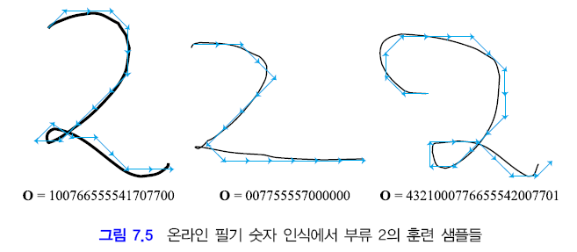
10.2.4 동적 거리
샘플마다 특징 벡터의 크기가 다른 경우
  예) 온라인 필기 인식, DNA 열
  (6.3 절의) 교정 거리 활용
26年 11月 7日

Slide 16
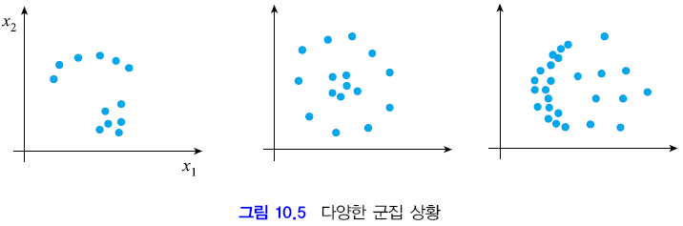
10.3 군집화 알고리즘의 분류
매우 다양한 알고리즘
  군집화 문제의 본질적인 성질에 기인 (주관이 많이 개입되는 성질)
26年 11月 7日

Slide 17
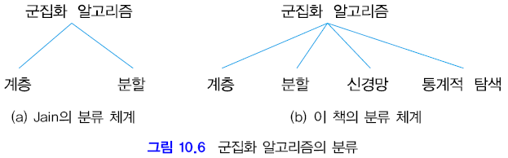
10.3 군집화 알고리즘의 분류
분류 체계
  계층 군집화: 군집 결과를 계층을 나타내는 덴드로그램으로 표현
  분할 군집화: 각 샘플을 군집에 배정하는 연산 사용
  신경망: SOM, ART
  통계적 탐색: 시뮬레이티드 어닐링, 유전 알고리즘 등
26年 11月 7日

Slide 18
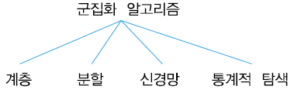
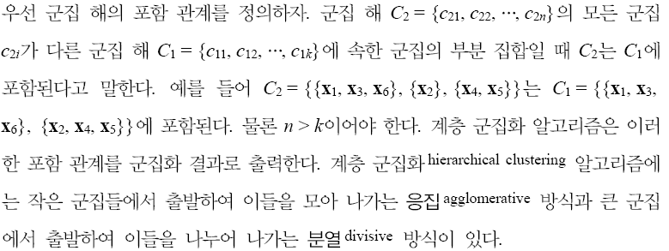
10.4 계층 군집화
26年 11月 7日

Slide 19
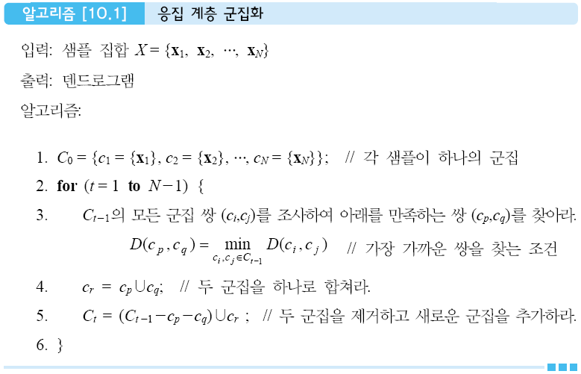
10.4.1 응집 계층 알고리즘
샘플 각각이 군집이 되어 출발, 유사한 군집을 모으는 작업을 반복
  출력은 군집화 결과를 트리로 표현한 덴드로그램
26年 11月 7日

Slide 20
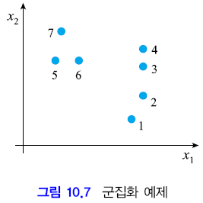
일곱 개의 샘플이 주어진 상황
(라인 1의) 초기화에 의해,
26年 11月 7日

Slide 21

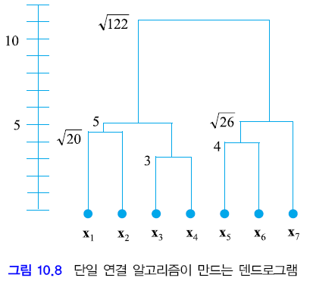
루프를 반복하면, (거리 척도는 유클리언 거리와 D_{min}을 가정)
연필을 들고 직접 계산해 보자.
직접 해보는 것의 힘은 생각보다 크다.
D_{min}대신 D_{max}를 사용하면 어떻게 될까?
26年 11月 7日

Slide 22
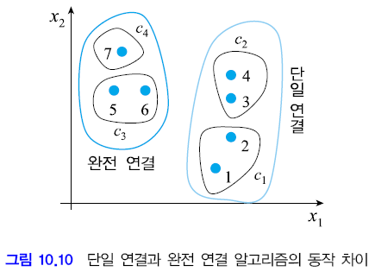
10.4.1 응집 계층 알고리즘
사용하는 거리 척도에 따라 다른 이름의 알고리즘
  D_{min} 사용하면 단일 연결^{single-linkage}, D_{max} 사용하면 완전 연결^{complete-linkage}, D_{ave} 사용하면 평균 연결^{average-linkage} 알고리즘
세 알고리즘의 동작 특성
  단일 연결은 긴 군집, 완전 연결은 둥근 군집을 선호 (평균 연결은 중간)
  예) 그림 10.10
26年 11月 7日

Slide 23
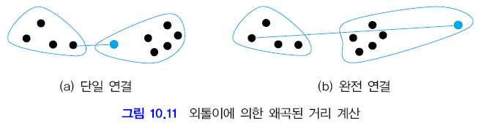

10.4.1 응집 계층 알고리즘
세가지 부연 설명
  군집의 개수를 어떻게 알아낼까?
    모든 군집화 알고리즘이 안고 있는 문제임
    사용자가 지정 또는 자동 결정 (자동 결정은 어렵다.)
  단일 연결과 완전 연결은 외톨이에^{outlier} 민감
    평균 연결은 외톨이에 덜 민감
  계산 복잡도
    세제곱에 비례하므로 효율적인 구현 필요
    CURE, ROCK, CHAMELEON, BIRCH 등 [Xu05]
26年 11月 7日

Slide 24
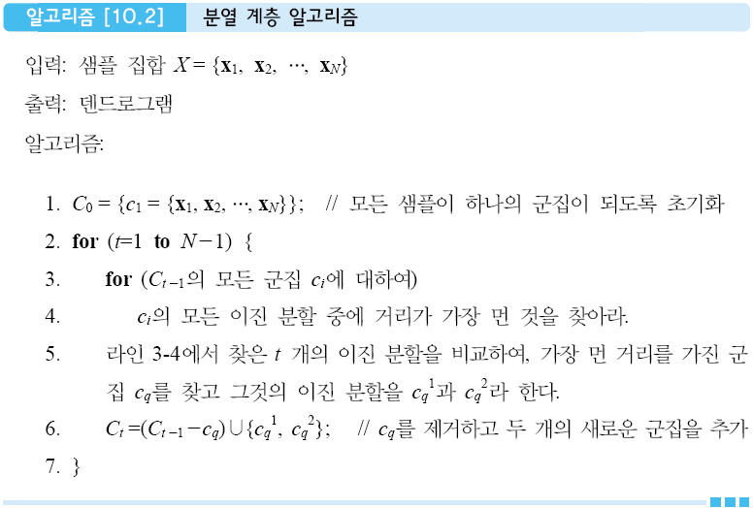
10.4.2 분열 계층 알고리즘
분열 계층은 하향 방식^{top-down}
  모든 샘플이 하나의 군집으로 출발, 군집을 나누는 작업을 반복
  (앞 절의 응집 계층은 상향 방식^{bottom-up}: 샘플 각각이 군집이 되어 출발, 유사한 군집을 모으는 작업을 반복)
지수적 복잡도
26年 11月 7日

Slide 25
10.5 분할 군집화^{partitional clustering}
다양한 알고리즘
  순차 알고리즘
  k-means 알고리즘
  MST알고리즘
  GMM 알고리즘
  …
26年 11月 7日

Slide 26
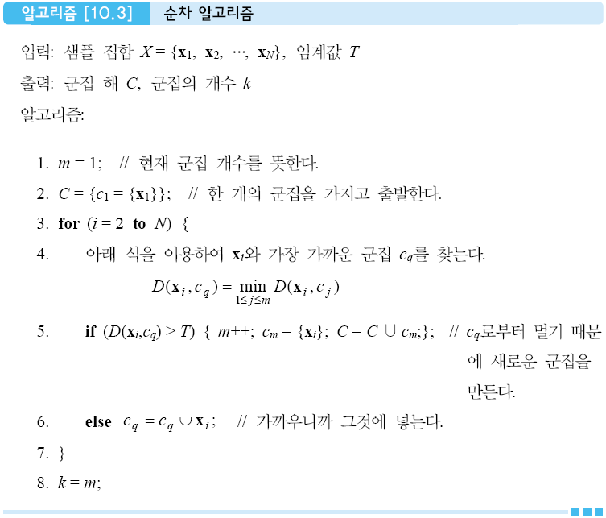
10.5.1 순차 알고리즘
특성
  군집 개수를 찾아준다. (대신 임계값을 설정해주어야 한다.)
  순서에 민감하다. 빠르다 (선형 시간).
26年 11月 7日

Slide 27
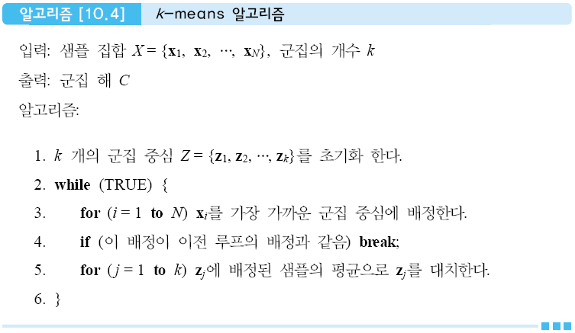
10.5.2 k-means 알고리즘
특성
  가장 널리 쓰인다. (직관적 이해. 구현 간편)
  군집 개수를 설정해주어야 한다.
26年 11月 7日

Slide 28

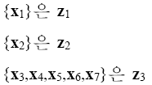
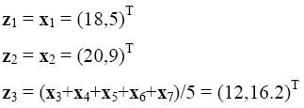
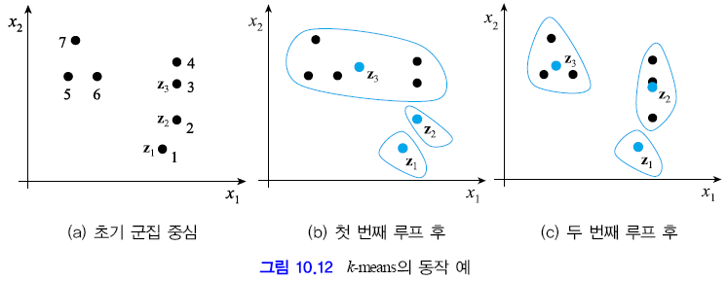
7개 샘플을 k=3개의 군집으로 만드는 상황
초기화에 의해
(그림 10.12(a)),
라인 5에 의해
(그림 10.12(b)),
26年 11月 7日

Slide 29
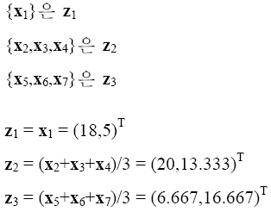
두 번째 루프를 실행하면
(그림 10.12(c)),
세 번째 루프는 그 이전과 결과가 같다. 따라서 멈춘다.
결국 출력은
26年 11月 7日

Slide 30

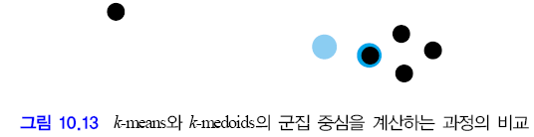
10.5.2 k-means 알고리즘
이론적 배경
  (10.23)을 비용 함수로 하는 내리막 경사법의 일종
  항상 지역 최적점으로 수렴한다. (전역 최적점 보장 못함)
  초기 군집 중심에 민감
  빠르다.
  외톨이에 민감하다. (k-medoids는 덜 민감)
(진파랑은 k-medoids, 연파랑은 k-means)
26年 11月 7日

Slide 31
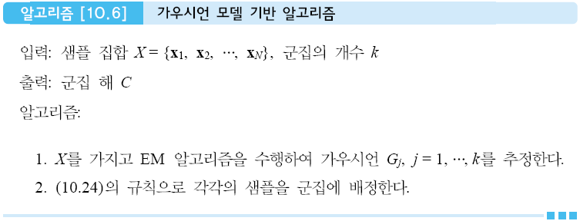

10.5.3 모델 기반 알고리즘
샘플로부터 가우시언을 추정하고 그 결과에 따라 군집 배정
  가우시언 추정은 EM 알고리즘을 사용할 수 있다.
26年 11月 7日

Slide 32
10.6 신경망
신경망
  지도 학습: 퍼셉트론, 다층 퍼셉트론 (4 장)
  비지도 학습 (군집화): SOM, ART (10 장)
26年 11月 7日

Slide 33
10.6.1 자기 조직화 맵
자기 조직화 맵^{self-organizing map (SOM)}
  샘플들을 상호 비교하며 스스로 군집을 조직해 냄
  경쟁 학습을 사용
    하나의 샘플이 입력되면 여러 대표 벡터가 경쟁
    가장 가까운 벡터가 승자가 되어 그것을 취함 (승자 독식 전략)
    승자는 그 샘플에 적응하는 방향으로 벡터 값을 조금 변화시킴
26年 11月 7日

Slide 34
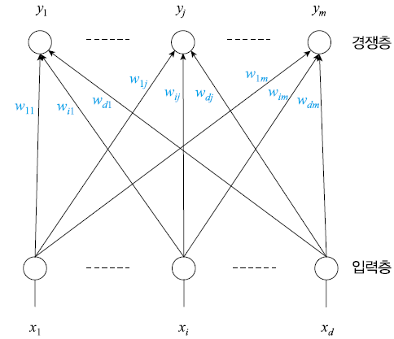

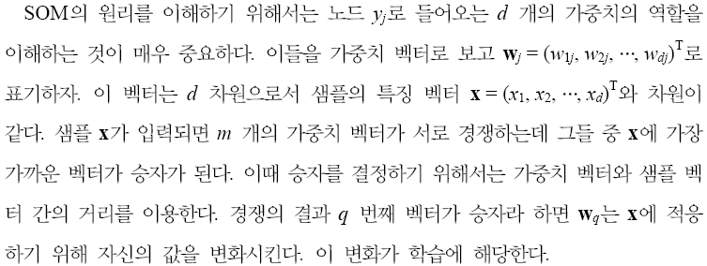
26年 11月 7日

Slide 35
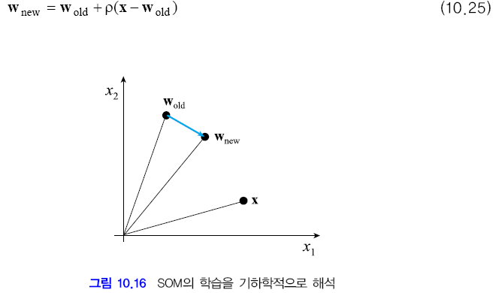
10.6.1 자기 조직화 맵
SOM 학습 규칙
  (10.25)에 의해 w_{new}는 w_{old}보다 x에 가깝게 된다.
26年 11月 7日

Slide 36
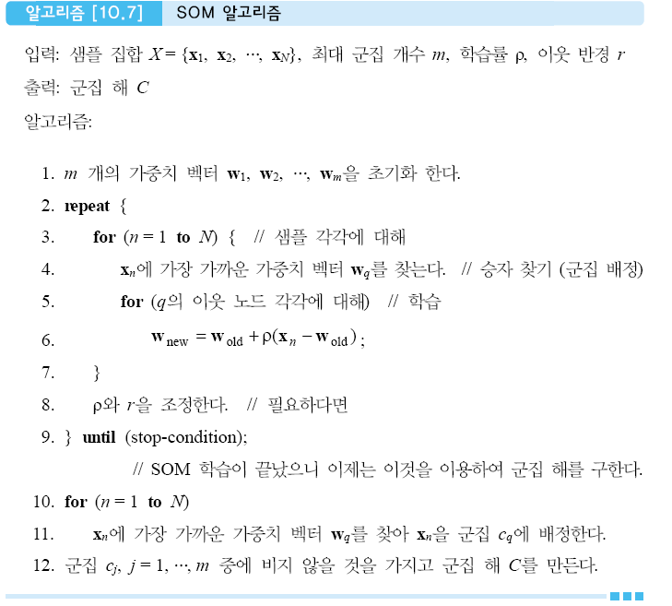
26年 11月 7日

Slide 37
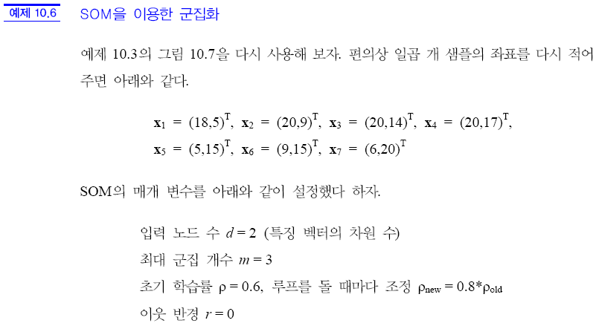
26年 11月 7日

Slide 38
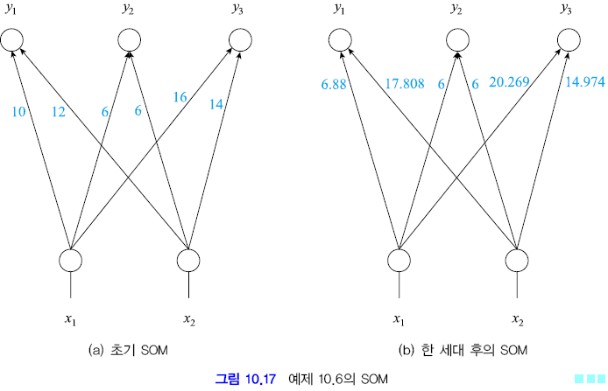
26年 11月 7日

Slide 39
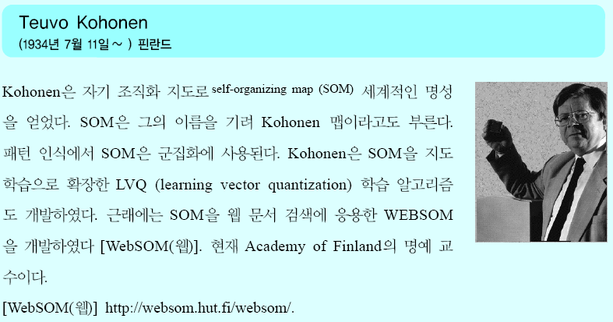
26年 11月 7日

